Slide 1

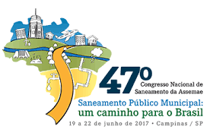

Tratamento descentralizado de esgoto: “Universalização do saneamento básico no Brasil”
Notes:
Rapidamente, explicar a origem da CEE e da recente necessidade de abrir uma nova empresa focada em saneamento.

Slide 2
Agenda da Apresentação
O saneamento básico no Brasil
ETEs centralizadas
ETEs descentralizadas
Características da ETE BioModular – EBM
O Processo de funcionamento da EBM
Aplicação da ETE BioModular - EBM
Vantagens da EBM
Apresentação de cases de sucesso
Conclusão

Slide 3
Evolução do Setor Elétrico Brasileiro
Passado - geração de energia elétrica centralizada
Grandes Empresas Estatais – Planejamento centralizado
Empresas Verticalizadas (GTD)
Grandes Hidroelétricas afastadas do ponto de consumo
Necessidade de grandes linhas de transmissão
Dependência de grandes empreiteiras e consórcios de empresas
Racionamento de Energia em 2011!!!
Incaculável custo do déficit de energia!!!

Slide 4
Evolução do Setor Elétrico Brasileiro
Presente - geração de energia elétrica centralizada e distribuida
Modelos de Concessão – governo como agente regulador
Empresas desverticalizadas – geração, transmissão e distribuição
Leilões por preço de energia e incentivo às fontes renováveis
Boom da Energia Eólica – novos players no setor
Energia Solar – aparece o usuário gerador de energia
Biogás – geração de energia a partir de residuos orgânicos
Dificuldades em obtenção de licenças ambientais para grandes projetos
Geração de Energia Distribuida se consolidando e complementando a geração centralizada, minimizando perdas e aumentando a confiabilidade do sistema eletrico brasileiro

Slide 5
O saneamento básico no Brasil
Fatores políticos e econômicos – Pequenas cidades
Dependência de plano municipal de saneamento – mão de obra especializada;
Habitações irregulares;
Concessões por estado e/ou municípios;
Dependência de interesse dos grandes players;
Desinteresse dos governantes – período de obras mais longo que os mandatos;

Slide 6
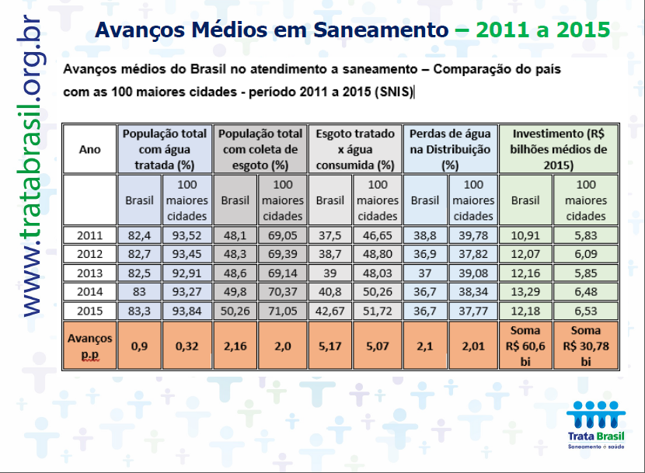
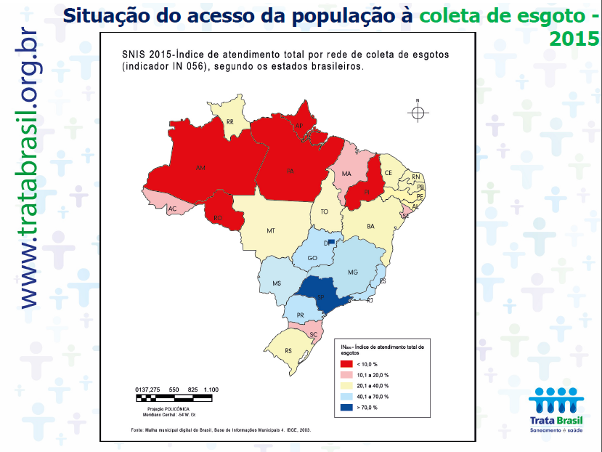
O saneamento básico no Brasil - resumo
50% da população não possui coleta de esgoto;
Somente 42% do esgoto é tratado;
Em cinco anos houve um aumento de apenas 2,16% na coleta de esgoto;
Grande variação entre a situação dos estados.

Slide 7
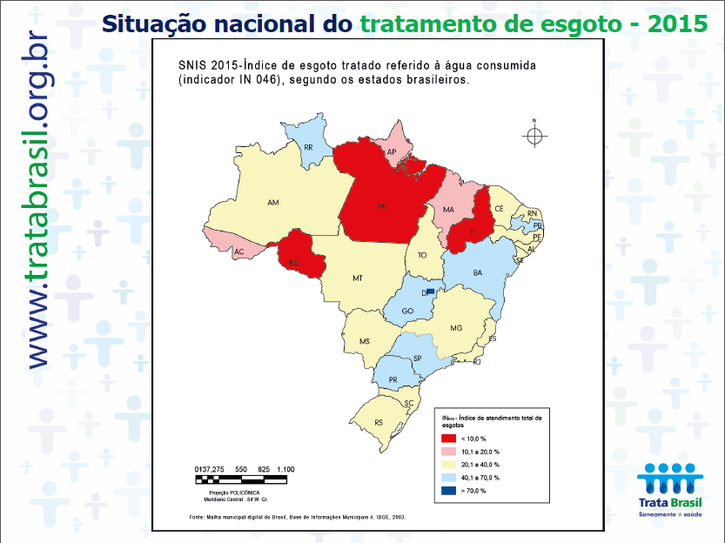
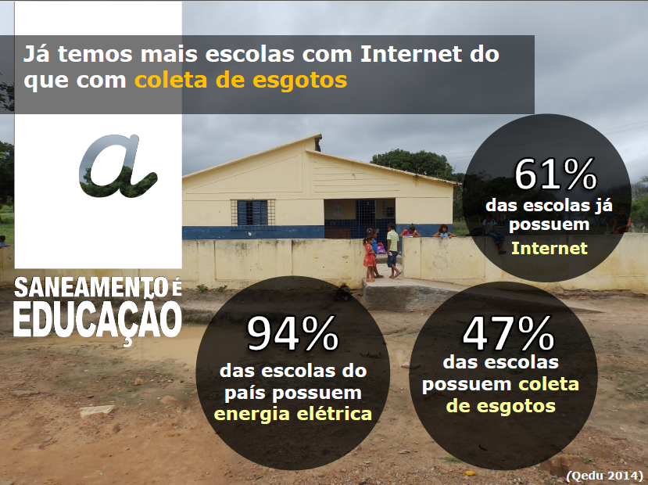
O saneamento básico no Brasil - resumo
No estado mais rico do país, o tratamento de esgoto é menor que 70%;
Falta de prioridade em investimentos públicos no setor;
Dependência de subsídios na operação de grandes ETEs.

Slide 8
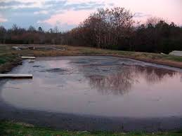
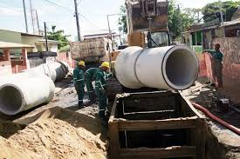
ETEs centralizadas
Fatores técnicos
Em cidades pequenas ainda se utilizam lagoas (facultativas, anaeróbias, etc)
Principais problemas
Necessidade de afastamento do ponto de produção do esgoto: Altos custos com emissários (Capex),
Altos custos de bombeamento e elevatórias (Opex);
Vetores de doenças;
Degradação da área;
Geração de odores;

Slide 9
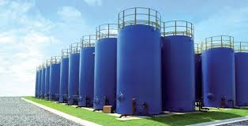
ETEs centralizadas
Fatores técnicos
Em cidades pequenas cresce a aplicação de ETEs compactas:
Principais problemas
Necessidade de afastamento do ponto de produção do esgoto: Altos custos com emissários (Capex),
Altos custos de bombeamento e elevatórias (Opex);
Custo de operação – Energia elétrica + operador;
Funcionamento no longo prazo?;
Geração de lodo – custo manejo;
Custos totais de O&M?

Slide 10


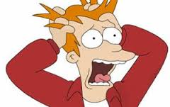
O saneamento básico no Brasil – Conclusão
Custo, Custo.....
Crise econômica, política...
Se já não tinha recurso imagine agora...

Slide 11
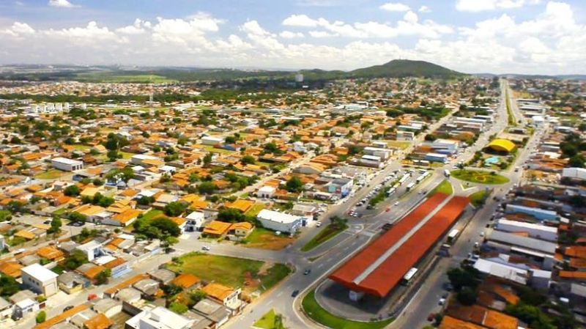
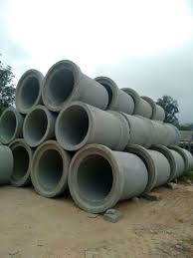
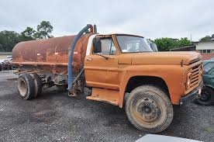
ETEs centralizadas – Hoje
$$$$$$$$$$$$
$$$$$
ETE centralizada
Energia
$$
Capex
Opex
Óleo diesel
$
Ano 1
$$$$$$$$$$$$ + $$$$$ = 16$
Demais anos
Necessidade
De espaço
Disposição do lodo
$$$$ Por menor que seja o opex, será um custo para sempre....
$

Slide 12
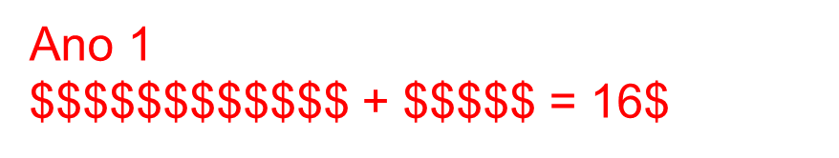
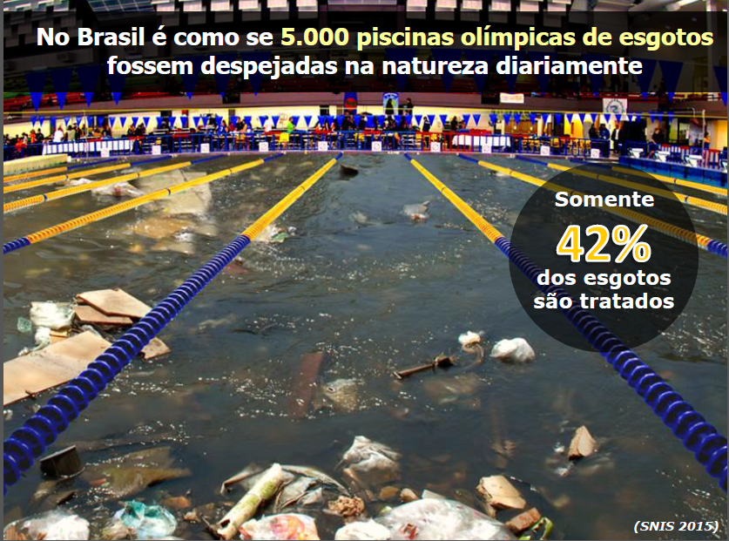
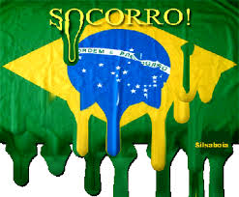
Setor Saneamento Básico – Hoje
Tudo ou Nada!!!

Slide 13

ETEs descentralizadas –
Ano 1
ETE BioModular
$
Ano 4
Ano 2
ETE BioModular
ETE BioModular
$
$
ETE BioModular
Capex
Ano 3
$
Opex

Slide 14

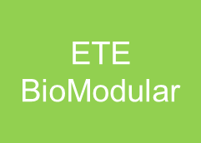
Setor Saneamento Básico –
Sistema descentralizado
Alocação de recursos ao longo do tempo;
Planejamento simples;
Início de implantação imediato;

Slide 15
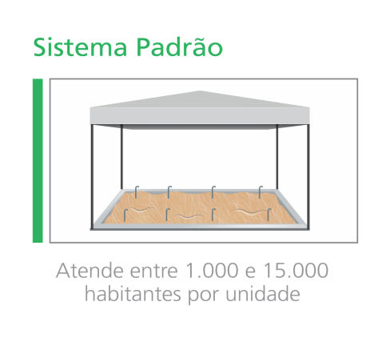
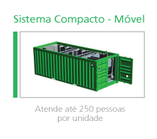
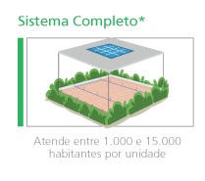
Características da ETE BioModular - EBM
A ETE BioModular - EBM, consiste em um aprimoramento do sistema biofiltro inventado na década de 90, por um pesquisador no laboratório de Biofísica da Universidade do Chile.
Desde então, mais de 1.000 plantas foram construídas, a maioria delas ainda em operação.
São plantas modulares dando flexibilidade para o cliente ajustar seus investimentos ao aumento da demanda.
Notes:
Explicar que é um processo já conhecido, mas não falar no Tohá

Slide 16
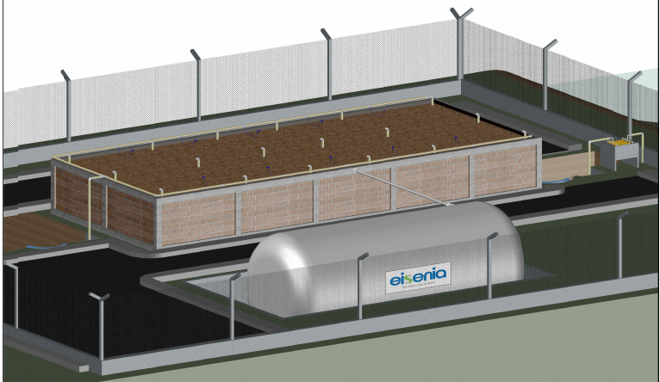
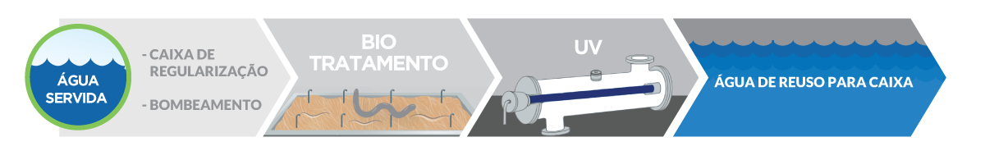
Características da ETE BioModular - EBM
Notes:
Explicar que é um processo já conhecido, mas não falar no Tohá

Slide 17
Características da ETE BioModular - EBM
Opcionais
Automação & Controle remoto;
Geração de EE com painéis fotovoltaicos (autosuficiência ou exportação para o grid (RN 687) ;
Aquecimento de água;
Projeto paisagístico (harmonização com local de instalação) – aproveitamento local de húmus e parte da água de reúso.
Notes:
Explicar que é um processo já conhecido, mas não falar no Tohá

Slide 18
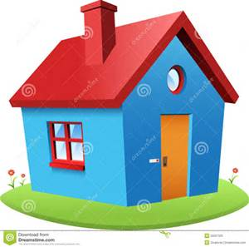

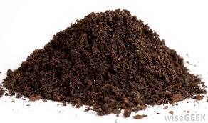
ETE BioModular – EBM
O Processo
Água Servida
bio tratamento
.
UV
Água de reúso
Caixa de regularização
Bombeamento
Cloração
Opcional
Notes:
Esse é o resumo

Slide 19
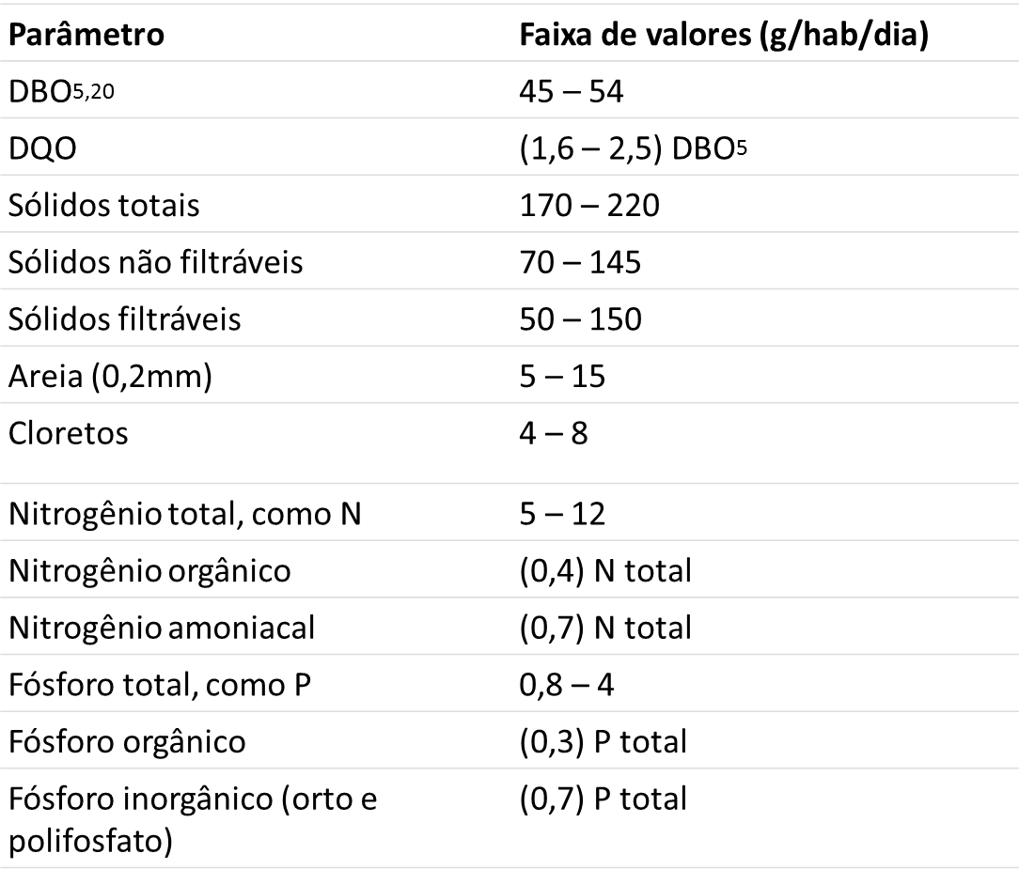
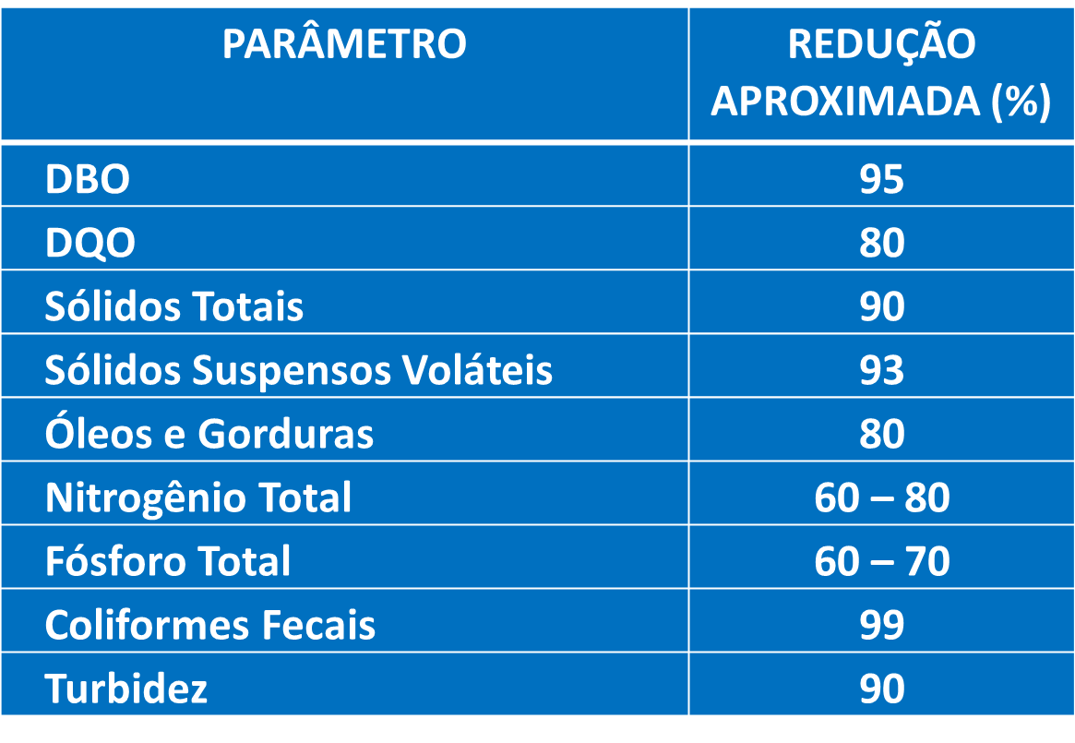
Desempenho do Processo
Água Servida
Caixa de regularização
Bombeamento
bio tratamento
.
UV
Água de reúso
Notes:
Esse é o resumo

Slide 20
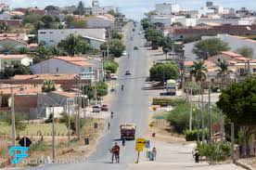
Aplicação da ETE BioModular - EBM
Prefeituras e Concessionárias de Saneamento
Solução ideal para pequenas e médias cidades;
Não ocupa/degrada grandes áreas urbanas ou agrícolas;
Alternativa para atendimento de regiões habitadas distantes de ETEs existentes;
Custo de operação e manutenção, até 80% menor que outras ETEs;
Dispensa o uso de grandes emissários com redução de custos.
Notes:
Ao invés de falar sobre cada resíduo orgânico, podemos enfatizar cada tipo de cliente.

Slide 21
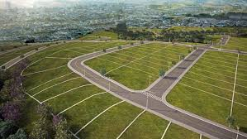
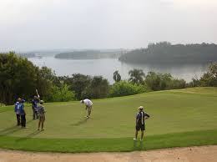
Aplicação da ETE BioModular - EBM
Loteamentos, Resorts, Condomínios e Clubes de Campo
Possibilidade de investimentos alocados de acordo com a ocupação do empreendimento (modularidade);
Auto-suficiência no tratamento de esgoto de forma biológica, sustentável e absolutamente compatível com o meio ambiente;
Húmus pode ser aproveitado no próprio local;
Água de reúso (jardinagem, lavagem de piso etc).
Notes:
Ao invés de falar sobre cada resíduo orgânico, podemos enfatizar cada tipo de cliente.

Slide 22
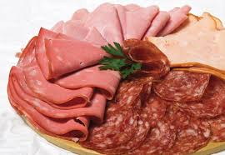
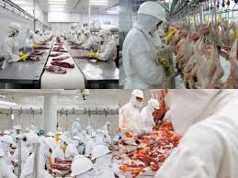
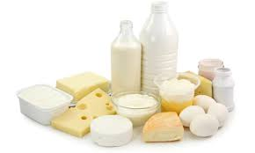

Aplicação da ETE BioModular - EBM
Indústrias
Alimentos Embutidos, Laticínios, Cervejarias e Abatedouros;
Auto-suficiência no tratamento de esgoto de forma biológica, sustentável e absolutamente compatível com o meio ambiente;
Associação com biodigestores.
Notes:
Ao invés de falar sobre cada resíduo orgânico, podemos enfatizar cada tipo de cliente.

Slide 23
Vantagens da solução biológica ETE BioModular - EBM
Processo
Natural e confiável;
ETEs operando há mais de 20 anos;
Sem produtos químicos;
Não gera lodo;
Não gera odor;
Geração de húmus e água de reuso, classe III
Construção
Modular, podendo ser ampliada conforme a demanda;
Descentralizada, reduzindo necessidade de coletores;
Espaço significativamente menor que lagoas de estabilização;
Notes:
Repetir a mensagem para fixação da ideia

Slide 24
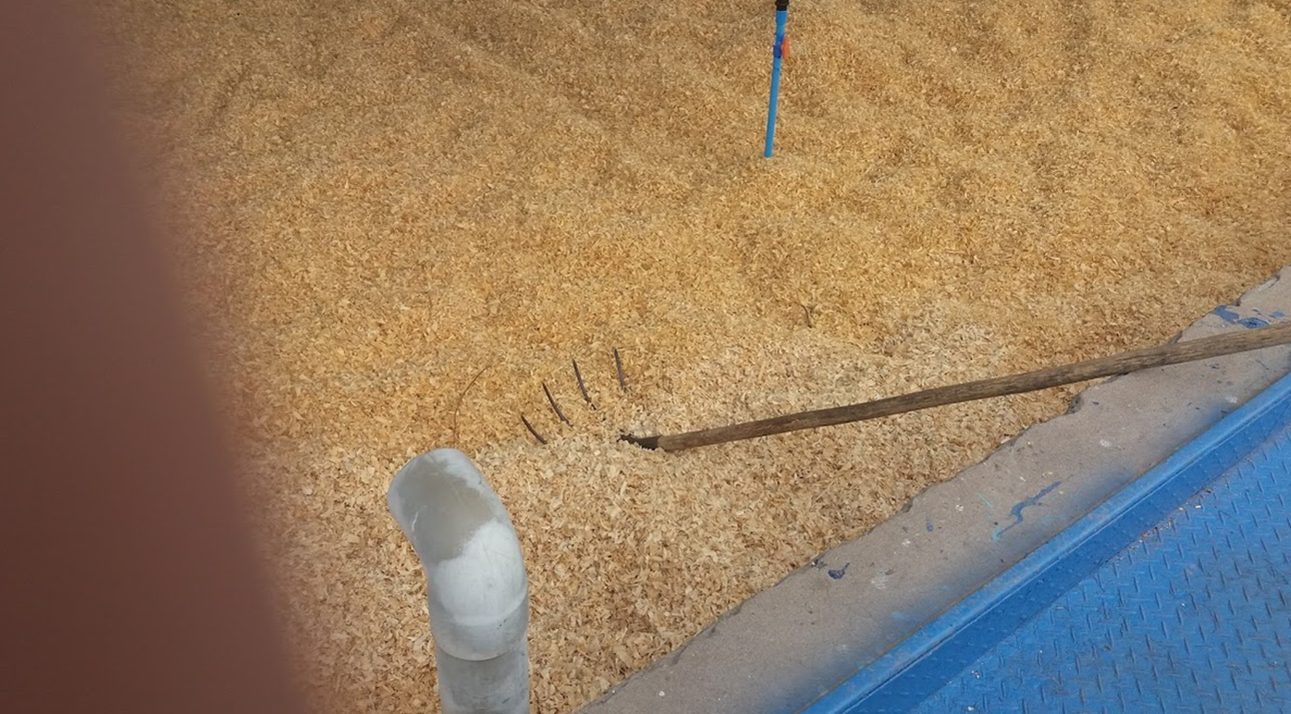
Vantagens da solução biológica ETE BioModular - EBM
Operação & Manutenção
Sem necessidade de operador;
Sem partes rotativas;
Consumo mínimo de energia elétrica

Slide 25
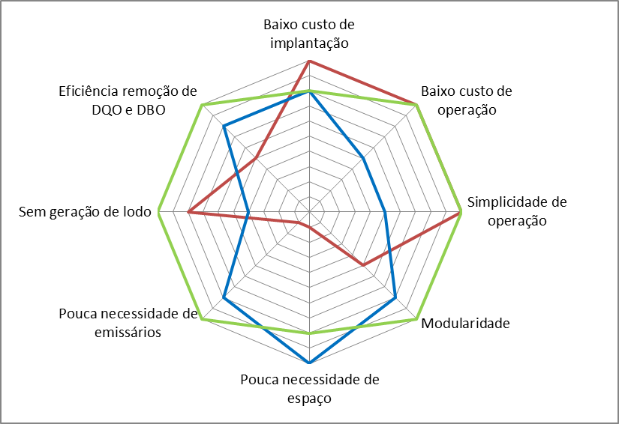
Vantagens da solução biológica ETE BioModular - EBM
Comparativo com outras soluções
Compacta
Lagoas
EBM - Eisenia

Slide 26
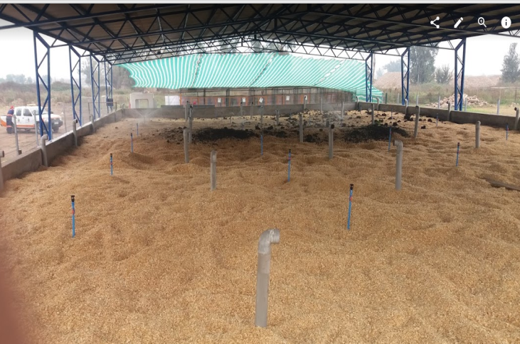
Apresentação de Cases de Sucesso
Parque Municipal de Maipu
Principal desafio: Sazonalidade, baixa frequência de uso do parque no inverno;
Média de 3.000 pessoas por dia;
Vazão não estável;
Solução:
Dimensionamento adequado de acordo com vazões mínimas e máximas;
Definição da medida ideal de Eisenias por m²;
Programa de operação e monitoramento de umidade;
Alternância de locais de aspersão no biofiltro;
Aumento da quantidade de lascas de madeira – alimento e manutenção de temperatura.

Slide 27
Apresentação de Cases de Sucesso
Parque Municipal de Maipu: Caracterização do Efluente Entrada

Slide 28
Apresentação de Cases de Sucesso
Parque Municipal de Maipu: Resultados do Obtidos

Slide 29

Apresentação de Cases de Sucesso
Empresa PF Alimentos
Empresa de Alimentos Embutidos e Alimentos Lácteos;
Volume de aproximadamente 600m³/dia de efluente com alto teor de sólidos e alto DBO e DQO;
Solução:
Pré-tratamento para redução de tamanho das partículas sólidas;
Definição da medida ideal de Eisenias por m²;
Alternância de locais de aspersão no biofiltro;
Associação com biodigestores com aproveitamento de biogás;
Resultados:
ETE operando há mais de 15 anos. Cliente 100% satisfeito

Slide 30
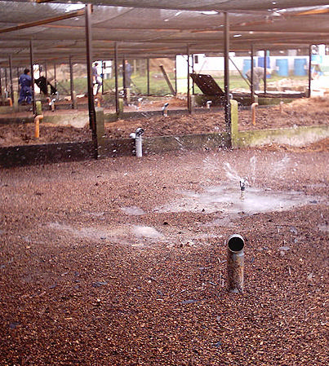
Apresentação de Cases de Sucesso
Empresa PF Alimentos – unidade 1

Slide 31
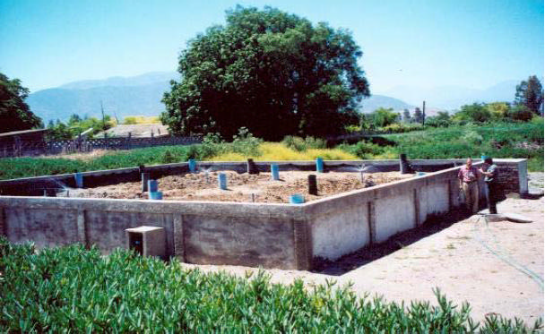
Apresentação de Cases de Sucesso
Empresa PF Alimentos – unidade 2

Slide 32
O Processo
A água servida proveniente de tanque de regularização passa por gradeamento e caixa de areia.
É bombeada e aspergida sobre o biofiltro onde permeia através do substrato orgânico povoado por minhocas tipo Eisenia fétida ou Eisenia andrei até um leito de pedriscos de granulometria crescente com bactérias.
Escorre por gravidade até uma câmara onde é desinfetada com raios Ultra Violeta C indo na sequência para armazenagem para uso.
Água Servida
Caixa de regularização
Bombeamento
bio tratamento
.
UV
Água de reúso
Notes:
Esse é o resumo

Slide 33
O Processo
A ETE BioModular - EBM é composta por filtros biológicos aeróbios com a presença de uma camada superior de substrato com material orgânico e minhocas de espécies epigéicas detritívoras, já utilizadas no Brasil em outras aplicações;
As minhocas proporcionam uma aeração natural e a granulação de partículas argilosas, além de fragmentar sedimentos.
Água Servida
Caixa de regularização
Bombeamento
bio tratamento
.
UV
Água de reúso
Notes:
Detalhe bem técnico, porém uma forma de demonstrar conhecimento

Slide 34
O Processo
Elas formam pequenos túneis, como consequência, há o aumento da superfície específica do meio filtrante e a ampliação da capacidade de retenção de compostos orgânicos e inorgânicos. Desse modo, os sólidos suspensos presentes no afluente são retidos no topo da ETE BioModular, sendo incialmente decompostos pelas minhocas e posteriormente processados pelos microrganismos presentes em todas as camadas do biofiltro.
Água Servida
Caixa de regularização
Bombeamento
bio tratamento
.
UV
Água de reúso
Notes:
Detalhe bem técnico, porém uma forma de demonstrar conhecimento

Slide 35
O Processo
O sistema biofiltro possui a vantagem da ausência de formação de lodo na unidade, minimizando despesas adicionais que seriam necessárias para o tratamento e disposição final da fase sólida, gerando um composto rico em nutrientes que pode ser aproveitado como biofertilizante, além de um efluente líquido suficientemente clarificado para o reúso em fins não potáveis, como irrigação, lavagem de pisos e descarga de vasos sanitários.
Água Servida
Caixa de regularização
Bombeamento
bio tratamento
.
UV
Água de reúso
Notes:
Detalhe bem técnico, porém uma forma de demonstrar conhecimento

Slide 36
O Processo
Assim como outros animais que habitam o solo, minhocas não possuem mucosas suficientemente desenvolvidas para a digestão, dependendo, portanto, da ação de microrganismos de vida livre e dos associados ao seu sistema digestivo.
Essa simbiose permite assim a formação de um composto rico em nutrientes (nitrogênio e fósforo), homogeneizando a matéria orgânica ao longo do substrato.
Água Servida
Caixa de regularização
Bombeamento
bio tratamento
.
UV
Água de reúso
Notes:
Detalhe bem técnico, porém uma forma de demonstrar conhecimento

Slide 37
O Processo
Água Servida
Caixa de regularização
Bombeamento
bio tratamento
.
UV
Água de reúso
O composto é ainda coberto por uma secreção antibacteriana oriunda dos fluídos celômicos que inibe somente o crescimento de microrganismos patógenos.
Vale destacar que, nesse processo, o pH de águas residuais pode ser praticamente neutralizado pelas minhocas, tendo as espécies Eisenia andrei e Eisenia fetida capacidade de se desenvolverem em ambientes com variações de pH entre 6,2 e 9,7, tolerando um valor de pH até de 5, também verificou-se que a amônia tem baixa toxicidade para a sobrevivência de minhocas em biofiltros, não sendo verificada mortandade com concentrações nominais de até 2,0 g.kg-1 de sulfeto de amônio, e constatada uma Concentração Letal média (CL50) de 1,49 g.kg-1 para cloreto de amônia.
Notes:
Detalhe bem técnico, porém uma forma de demonstrar conhecimento

Slide 38
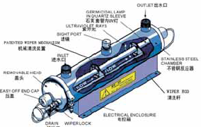
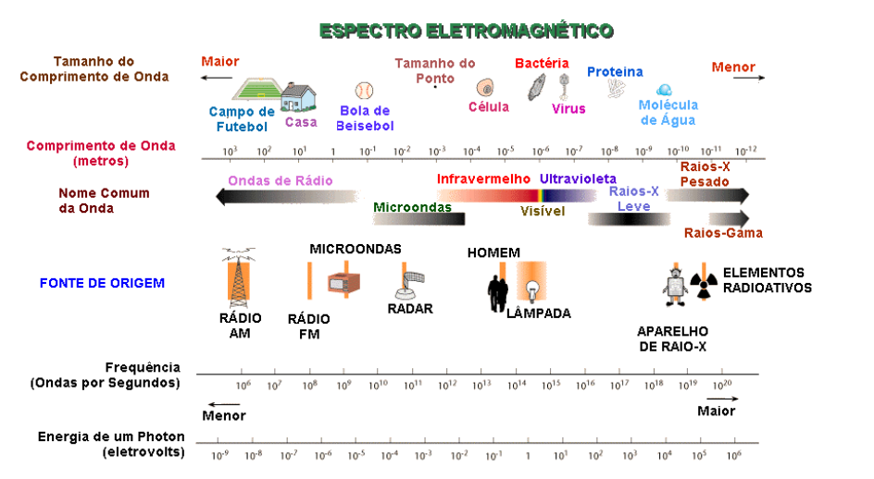
No espectro eletromagnético situa-se entre a luz visível e os raios-X, encontra-se na faixa de comprimento de onda de 100 a 400nm sendo que a faixa de comprimento de onda com maior efeito sobre o DNA celular encontra-se na faixa de 250 a 270nm (UVC).
ULTRAVIOLETA DE ONDAS CURTAS - UVC
UV
Notes:
Detalhe bem técnico, porém uma forma de demonstrar conhecimento

Slide 39
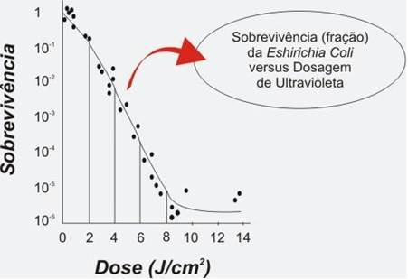
ULTRAVIOLETA DE ONDAS CURTAS - UVC
UV
O UVC é bactericida destruindo o núcleo da célula do patógeno;
A intensidade aplicada em nosso processo é de cerca de 30 J/cm²;
O nível de sobrevivência de patógenos é ínfimo.
Notes:
Detalhe bem técnico, porém uma forma de demonstrar conhecimento

Slide 40
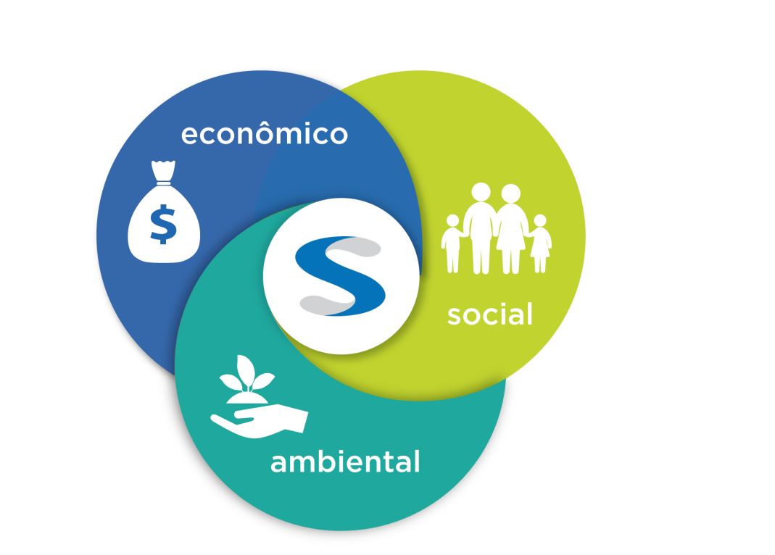
Conclusão
Econômicas
Menor custo de instalação;
Custos operacionais até 80% menores;
Gerar economia adicional a partir de obtenção de água de reuso.
Ambientais
Baixo gasto energético;
Cumprir com as descargas de emissões ambientais
Não produz resíduos contaminantes;
Não gera odores nem residuos contaminantes;
Produz húmus;
Permite ter mais água no Meio Ambiente.

Slide 41
Conclusão
Sociais
É uma solução sustentável e barata para o problema das águas residuais;
Melhora a qualidade de vida, eliminando inconvenientes, inclusive doenças, provocados por águas residuais;
Possibilidade de comercializar/doar fertilizantes naturais;
Possibilidade de ter áreas verdes sustentáveis, graças à água obtida para irrigação;
Possibilidade de utilizar mão de obra local para construção, operação e manutenção da ETE;
Possibilidade de utilizar a área para geração de energia elétrica e exportação para o grid;
Possibilidade de integração com fornecedores locais de serviços, tais como: terraplanagem, obras civis, instalação de painéis fotovoltaicos.

Slide 42
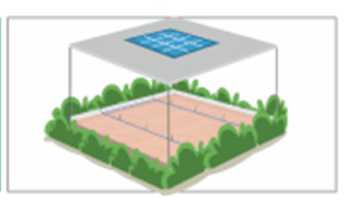

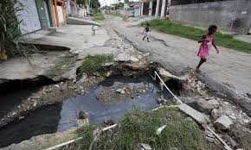
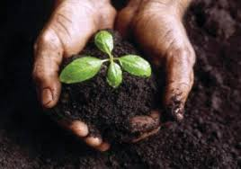

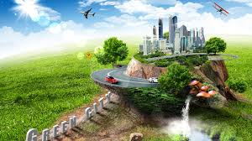
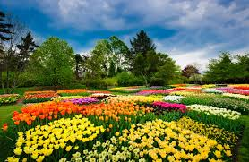
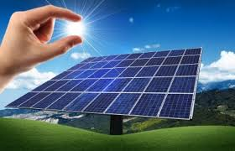
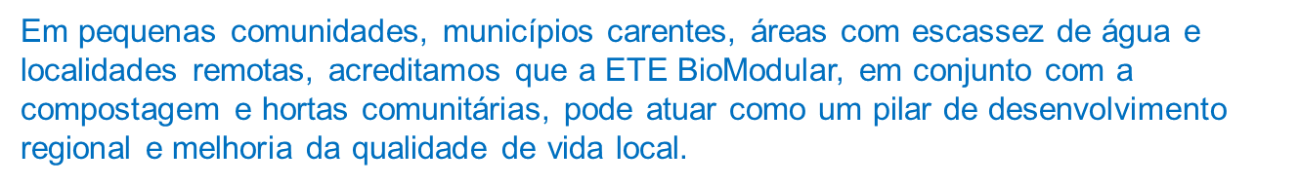
E porque não sonhar.......opex “negativo”....fonte de recursos e não de despesas.....

Slide 43

Obrigado !!!
Contatos:
Site: www.eisenia.com.br
Email: info@eisenia.com.br
Tel: 11 3280 2009

Slide 44




Eisenia Tecnologia e Meio Ambiente – Formas de Atuação
Projeto
Especificação de Fornecedores
Construção & Comissionamento
Biodigestor
Energia Elétrica ou Térmica
EPC completo
Projeto
Especificação de Fornecedores
Construção
Operação
Somente engenharia e supervisão: parceiros locais
Parceiros locais
Sem necessidade de operador;
Sem partes rotativas;
Consumo mínimo

Slide 45
Água Servida
Caixa de regularização
Bombeamento
bio tratamento
.
UV
Água de reúso
cloração

Slide 46
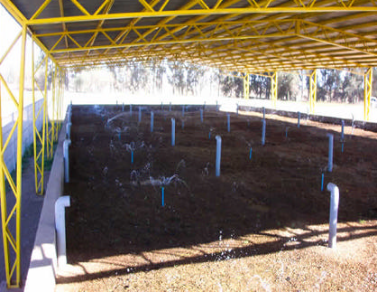
Água Servida
Caixa de regularização
Bombeamento
bio tratamento
.
UV
Água de reúso
cloração

Slide 47

Água Servida
Caixa de regularização
Bombeamento
bio tratamento
.
UV
Água de reúso
cloração

Slide 48
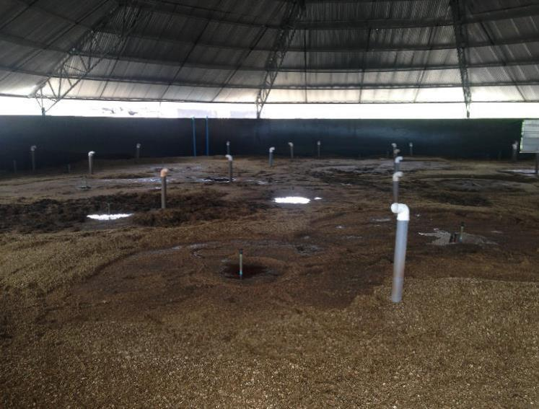
Água Servida
Caixa de regularização
Bombeamento
bio tratamento
.
UV
Água de reúso
cloração

